Slide 1
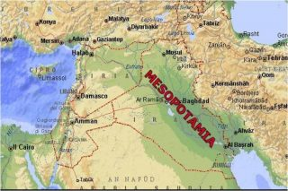
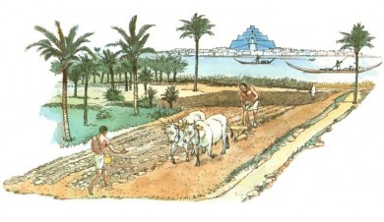
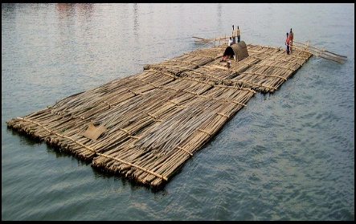

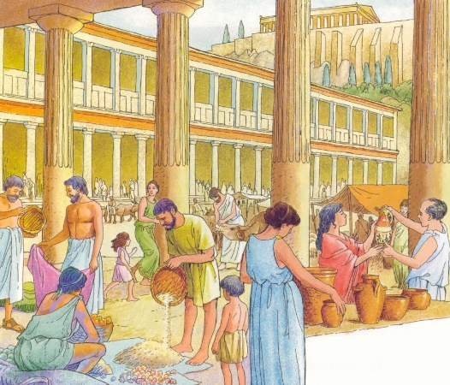
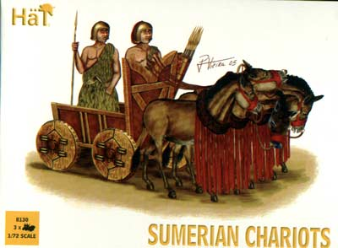
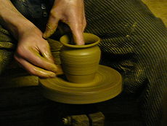
I Sumeri
Le attività:
Agricoltura
Allevamento
Pesca
Artigianato
Commercio

Slide 2
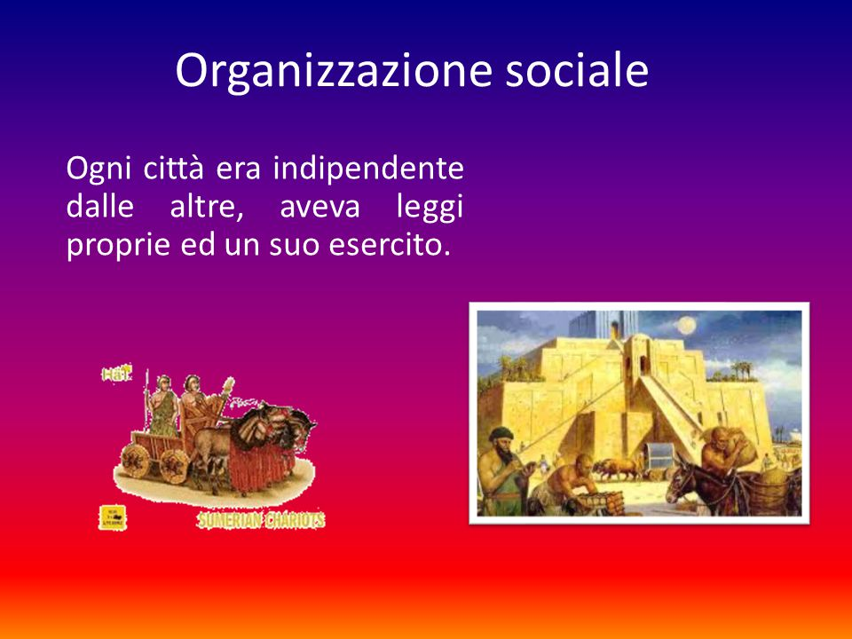
Le città stato

Slide 3
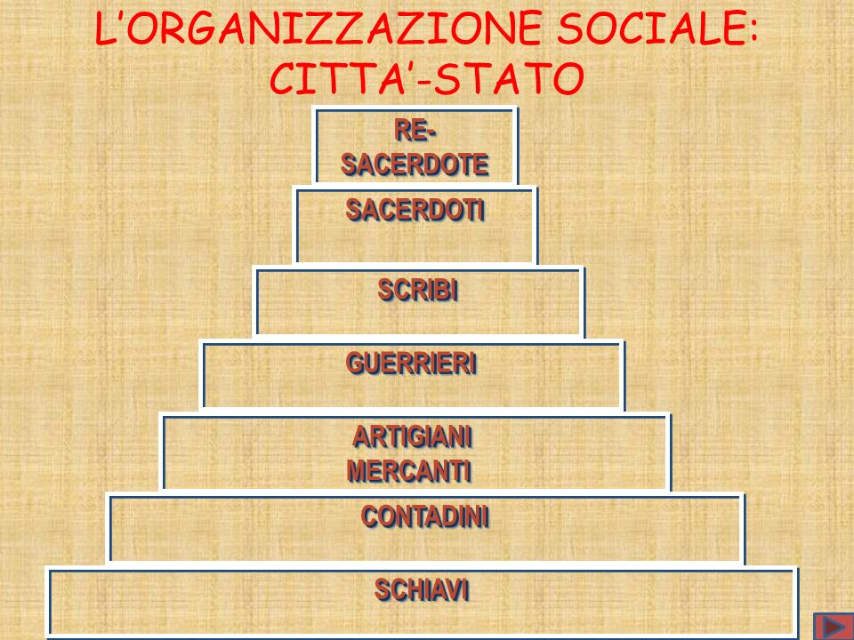

Slide 4
Completa il testo con le parole elencate
Schiavi- artigiani- soldati- mercanti-pastori- sacerdoti- re- contadini.
Il………………governava la città: era giudice supremo, capo religioso e capo dell’esercito.
I………………........... celebravano i riti religiosi.
I………………………..difendevano la città.
Gli………………………….producevano utensili, vasi, tessuti, gioielli.
I……………………………..barattavano le merci con le città-stato vicine.
I……………………………..lavoravano nei campi e i………………………….. allevavano il bestiame.
Gli………………………..erano prigionieri di guerra e svolgevano i lavori più faticosi.

Slide 5
geografia
Tabelle e grafici
Tabella
MONTE | ALTEZZA
Monte Bianco | 4.807 m
Monte Rosa | 4.637 m
Cervino | 4.478 m
Gran Paradiso | 4.061 m

Slide 6
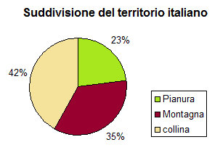
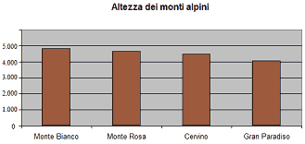
GRAFICI
areogramma
istogramma

Slide 7
ideogramma

Slide 8
Esegui il seguente esercizio sul quaderno
Scegli una tabella o un grafico a piacere e inserisci i seguenti dati
Come si recano a scuola i bambini della IV C ?
8 in auto
5 a piedi
2 in bici
3 con lo scuolabus

